Slide 1
IMMC20048439
应宇轩 陈志杰 张天熠 方婉心

Slide 2
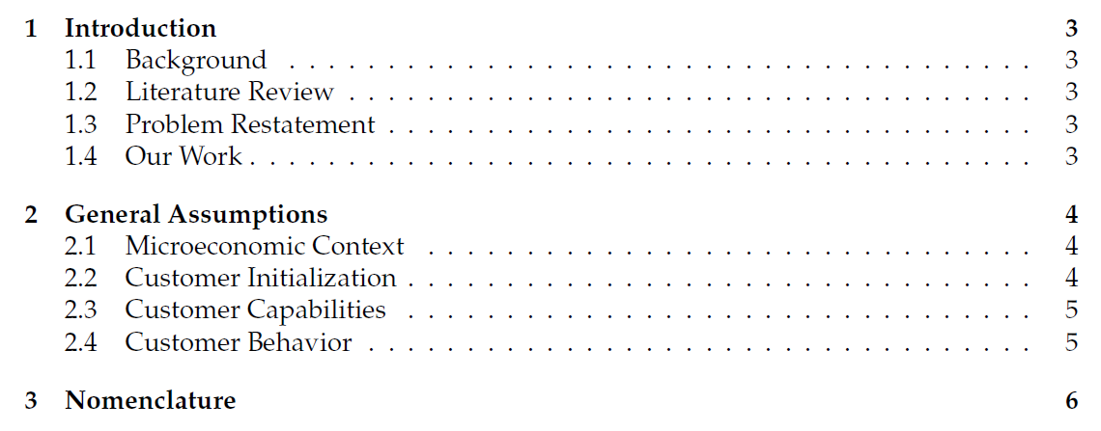
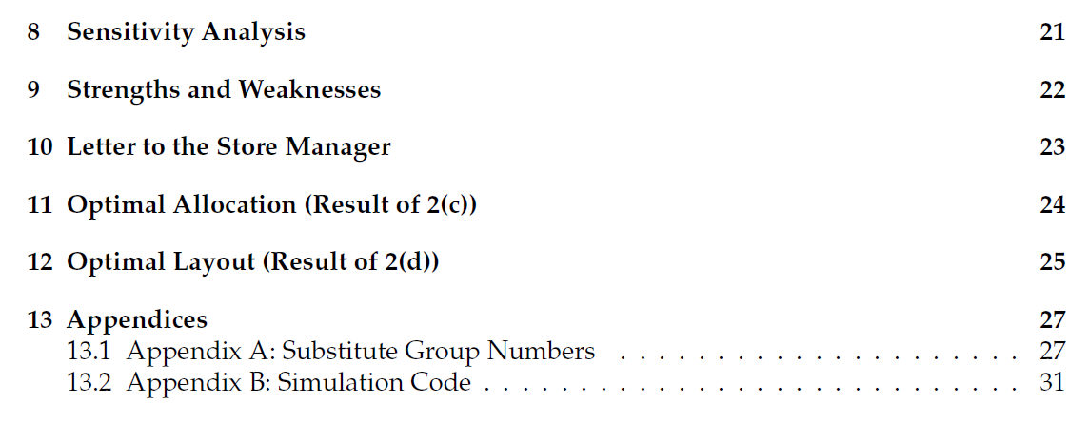

Slide 3
1 简介

Slide 4
1.4 介绍 – 我们的工作
仿真模型框架/影响因素讨论
商品损坏
商品受欢迎程度
(货架/商品)排布方式
建立仿真模型
产品受欢迎程度
顾客初始化（购物清单）
顾客行动方式
商品损坏的量化
购物清单在损坏事件发生时的变更
商品/货架放置最优解
简化仿真模型以探究特定放置的表现
修正之以更加“仿真”
寻找商品/货架最优解
测试
看不同pattern的效果
去除所有障碍物以确定理想人流方式
引用3以寻找商品+货架最优解

Slide 6
2 假设

Slide 7
2.1 假设 – 商店性质
商店是竞争商店ª，促销前处于平衡状态（后半句没用）
需求决定价格
需求函数是线性的，这么做可以解决没有实测数据的问题
每天关门时，所有产品要么卖掉要么销毁ª
由于是竞争商店，产量是精准控制的
商品损坏无法追究责任，由于人多手杂

Slide 8
2.2 假设 – 顾客初始化
顾客终极目标是低价购物
顾客购物前制作购物清单
顾客了解商店的所有布局

Slide 9
2.3 假设 – 顾客能力
顾客抵达货架前不知道商品是否卖完
顾客只能通过人流速度判断拥挤情况
顾客排队结账时产品不可损坏ª
排队处有红线拦着，以防插队或推搡
顾客可以时刻知道商品是否损坏，由于不知道损坏对商店没有影响

Slide 10
2.4 假设 – 顾客行为
顾客不买不在身旁的非促销产品，由于可以等促销结束，商店不拥挤时回来买
顾客会持续尝试获得一件商品直到确定成功或失败了，这是因为顾客不会放弃促销这一大好机会
手里东西太多导致的商品损坏不计，因为顾客没时间计算得失
先买效能(utility)高的商品而非近的商品，因为顾客倾向于先拿重要的。由于假设3，顾客不考虑路途的损坏
如果商品损坏，顾客会尝试购买下位替代品而非转向其他无关商品

Slide 12
4 模拟

Slide 13
4.1 货物损失的原因
（1）在货架上
a）人太多挤下来了
b）抢货物抢裂了
（2）在路上
被挤坏了

Slide 14
4.2 布局因素
货架形状
货架分布
产品分布
收银台数量

Slide 15
4.3 顾客行为
进店前，产生购物清单
知道咋走，走最短路
付完钱走人
事件A：货物卖光了，顾客到货架时会发现
事件B：物品路途中被损坏，回去拿

Slide 16
5 损失模型

Slide 17
待填充

Slide 18
心
方
婉

Slide 19
6 产品分布

Slide 20

6.1 假设
每个部分的商品放在同一类货架上
每个货架都能放$q′$个商品

Slide 21
6.2 仿真解
随机生成顾客愿望清单

Slide 22




6.3 对于每个部分
（1）由部分本身导致的损失
=
（2）由其他部分导致的损失
t部分影响s部分 包括去t路上影响s
=

Slide 23
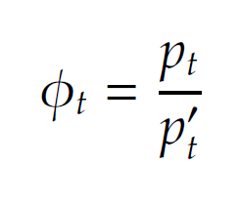

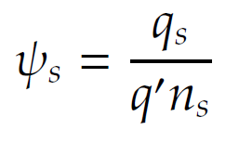
6.4 部门分配 – 修正
（1）到一个部门去的概率
（？）
（2）货架可放物品数量

Slide 24
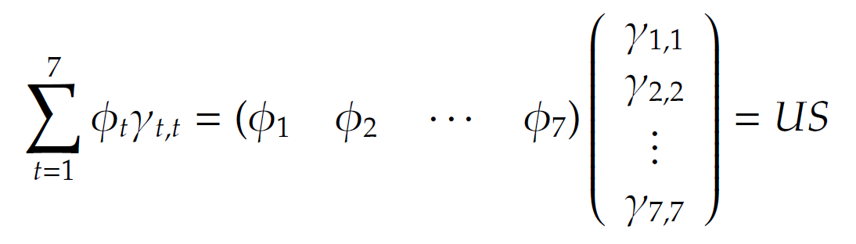
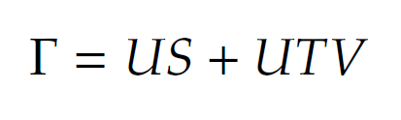
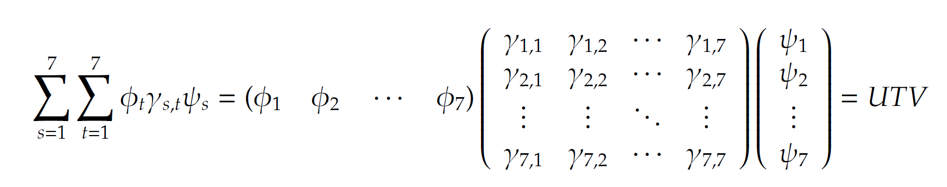
6.4 部门分配 – 计算

Slide 25
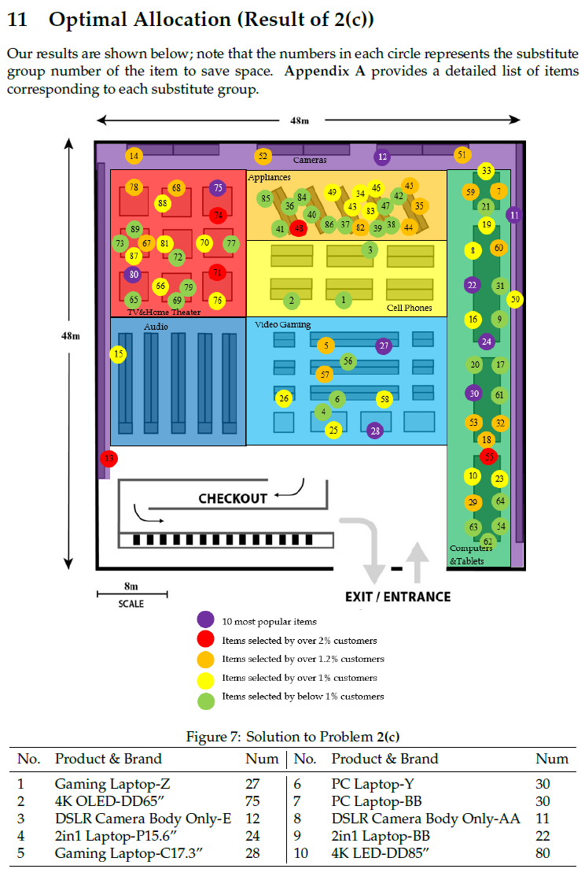

6.5 商品分布
与货架排布优化后 对比

Slide 26
7 货架排布

Slide 27
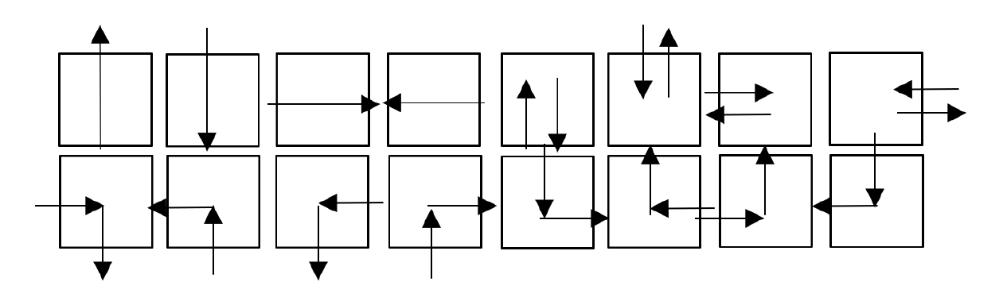


7.2 仿真模拟 - 块
将商场分成6块
=

Slide 28
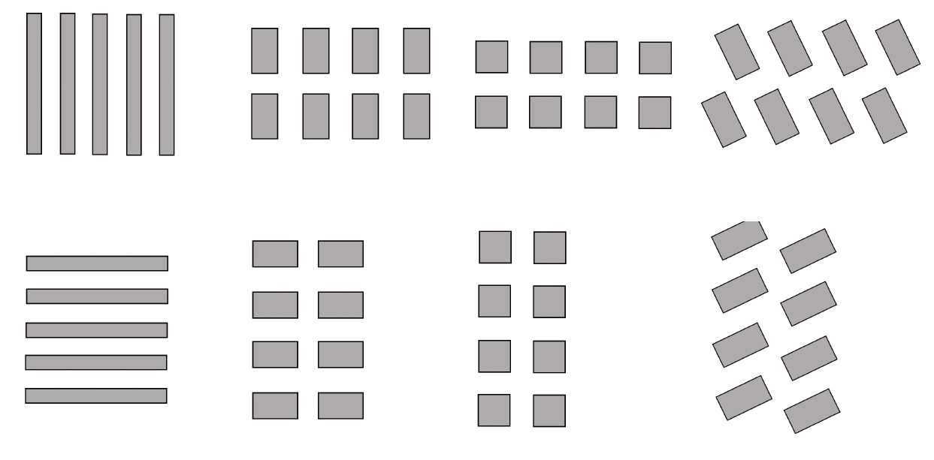


7.3 模拟 - 货架部分
每个块给一个货架部分
根据7.2模拟内部损失
=

Slide 29

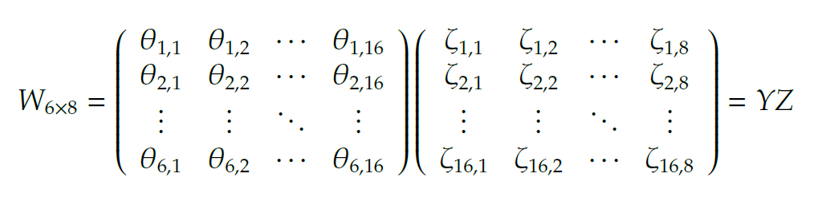
7.4 计算

Slide 30
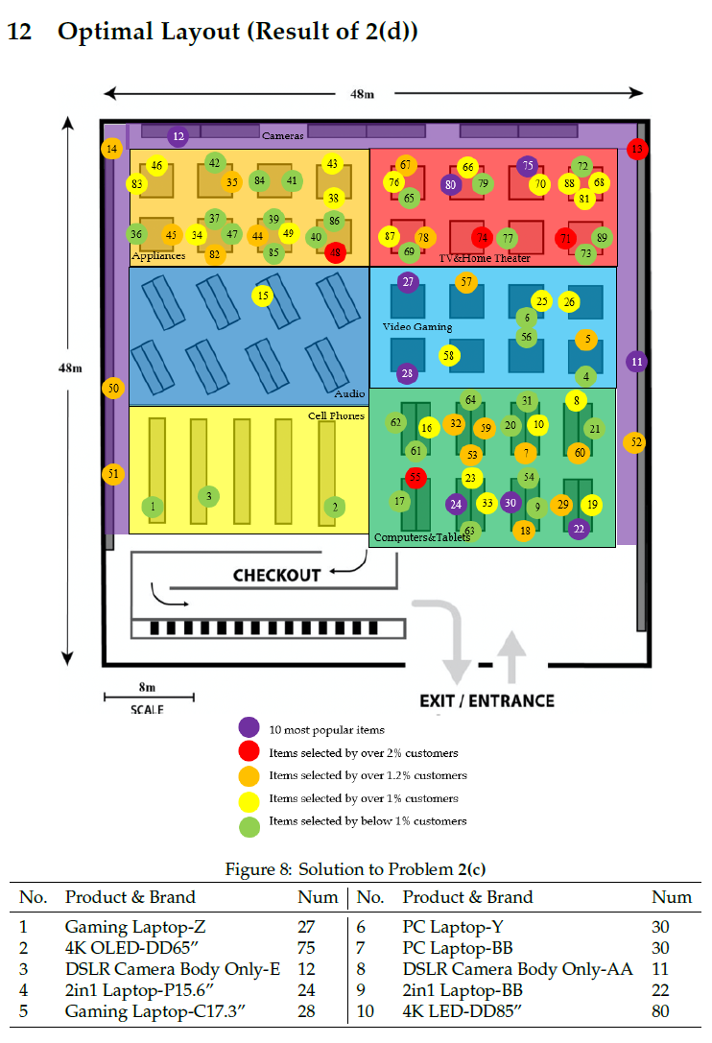
7.4 计算

Slide 31
8 敏感度

Slide 32
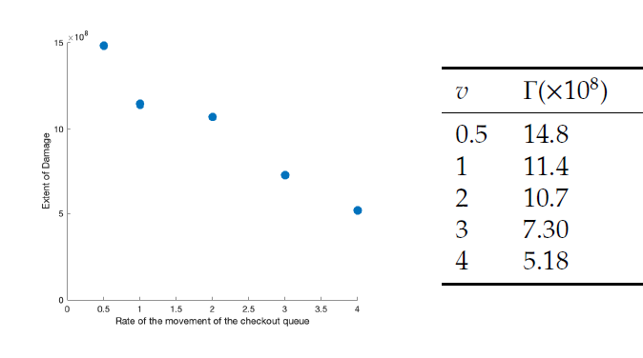
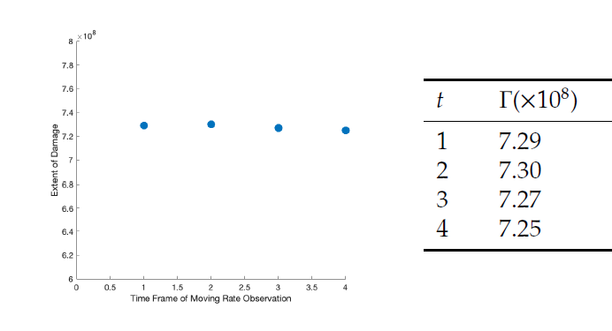
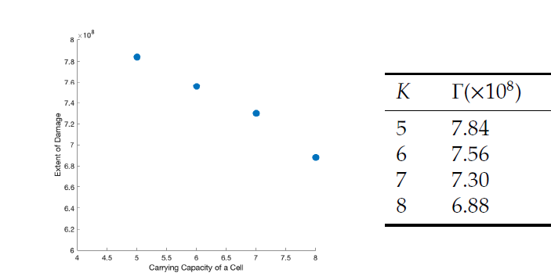
8 敏感度 测试
那个符号是total loss，越小越好
对排队速度v敏感，对单位内顾客数量K不敏感，对顾客脑子刷新速度t不敏感
所以增加收银口是有用的

Slide 33
9 优缺点

Slide 34
9 优缺点
优点：
不需要外部数据
普适性强
实际意义大
敏感度不高
缺点：
货架不垂直于墙面就不准
假设太多，导致脆弱
不同pattern的测试中样本少
对排队速率敏感

Slide 36
谢谢大家！

